Slide 1
§8.6 傅里叶级数
将函数用幂级数表示，要求函数任意阶可导，要求高。若函数不可导，则不能用幂级数表示。
对光滑性不高的函数是否可以用某种级数来不表示呢？

Slide 2
一、三角级数 三角函数系的正交性
1.三角级数
三角函数系

Slide 3
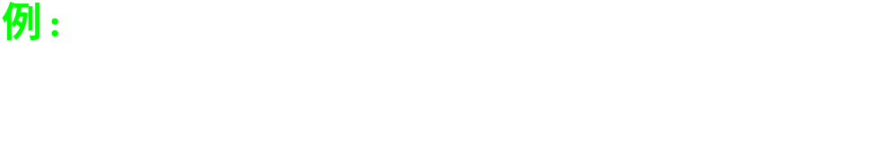
2.三角函数系的正交性

Slide 4

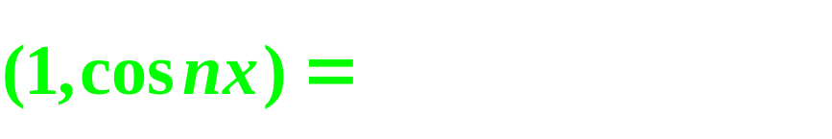
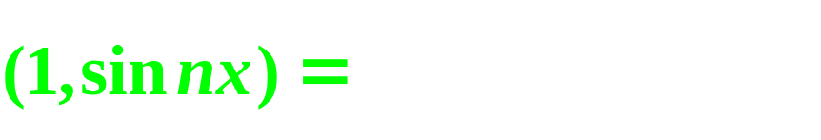
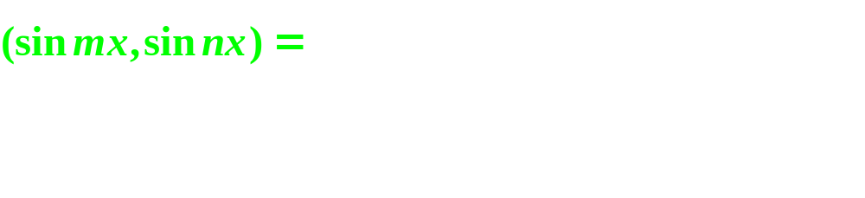
三角函数系的正交性：

Slide 5
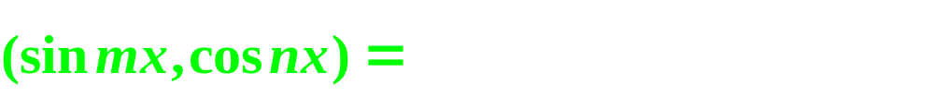
注意到：

Slide 6
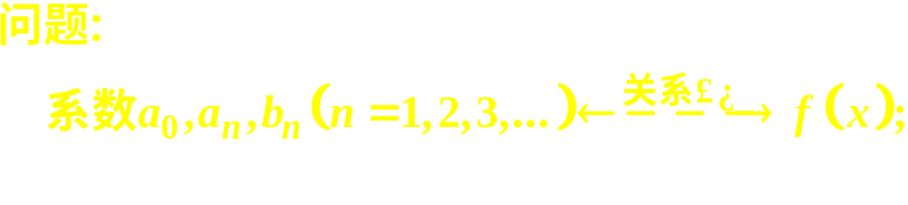
二、欧拉—傅里叶系数公式
三角函数系的正交性 a₀, a_{n}, b_{n}.

Slide 7

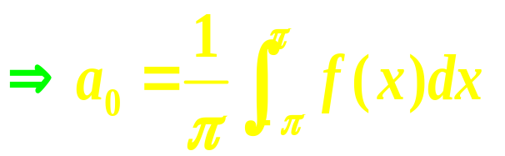

Slide 8
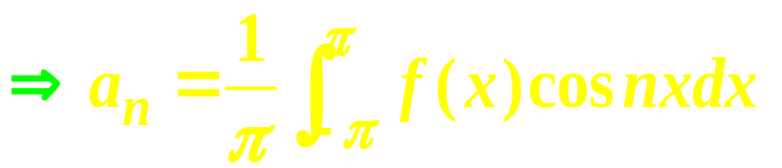


Slide 9
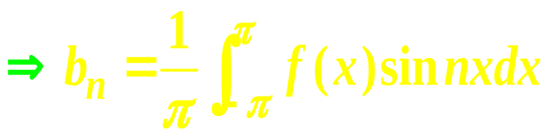

Slide 10
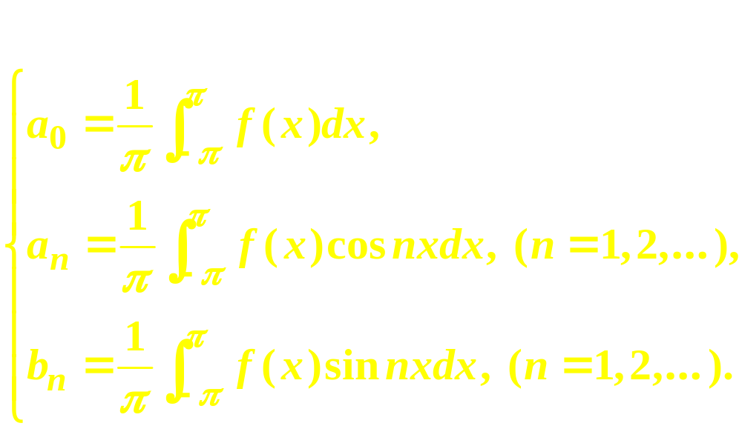
记住此组公式
傅里叶系数

Slide 12
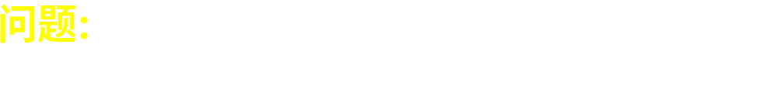
三、傅里叶级数的收敛定理

Slide 13
狄利克雷(Dirichlet)充分条件(收敛定理)
在 内连续或只有有限个第一类间断点, 并且
至多只有有限个极值点,则 的傅里叶级数收敛,
并且

Slide 15
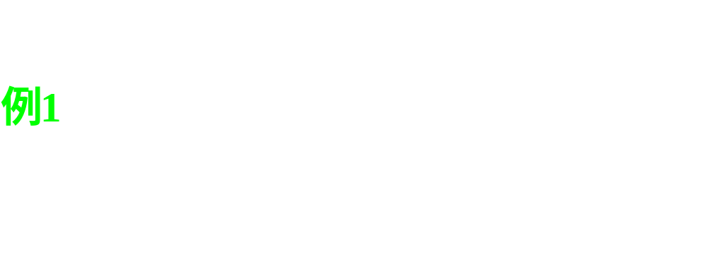
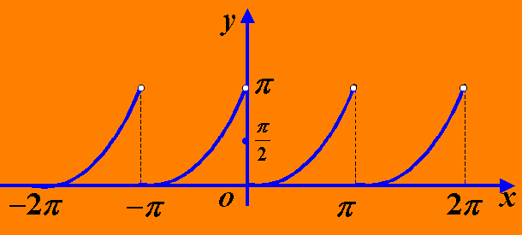

Slide 16
解

Slide 17
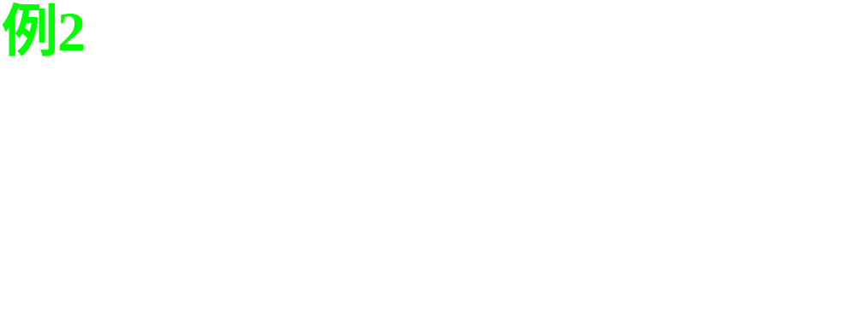
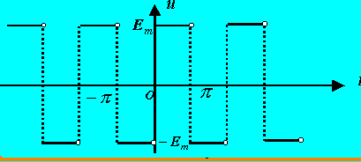
t
解
所给函数满足狄利克雷充分条件.

Slide 18
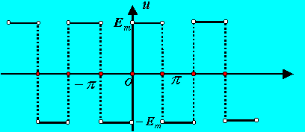
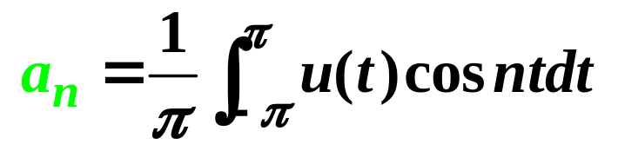
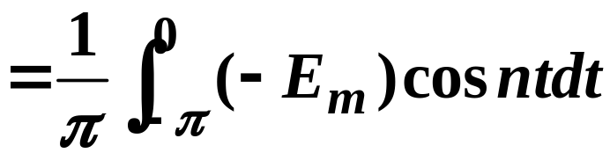

t

Slide 19
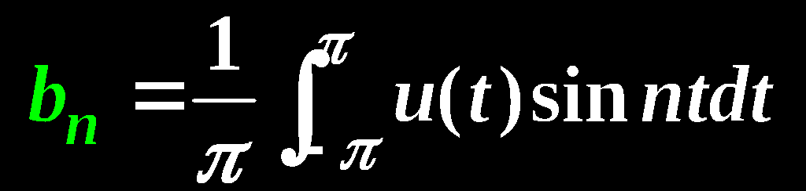
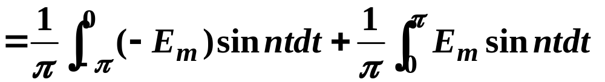

Slide 20
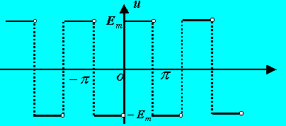
所求函数的傅氏展开式为
t

Slide 21
对于非周期函数,如果函数 只在区间
上有定义, 并且满足狄氏充分条件, 也可展开成
傅氏级数.
作法:

Slide 22
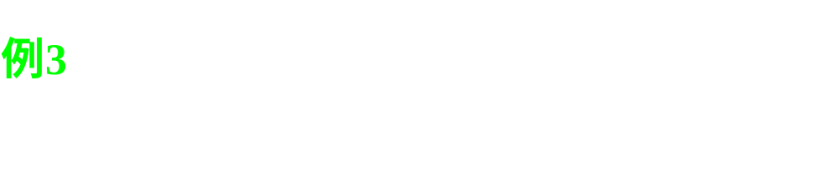
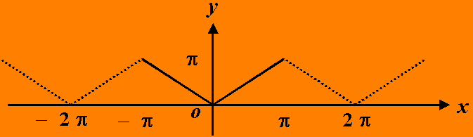
解
将 f (x)作周期延拓，

Slide 23
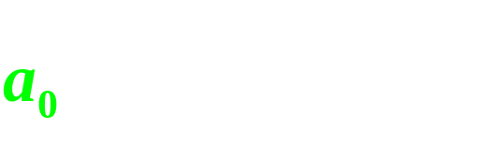


Slide 24
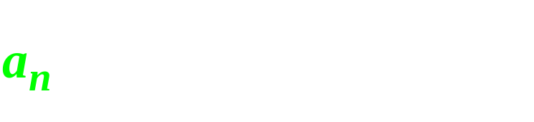

Slide 25
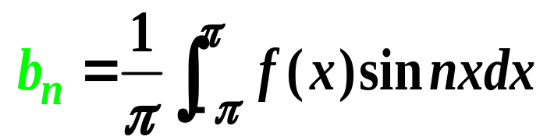
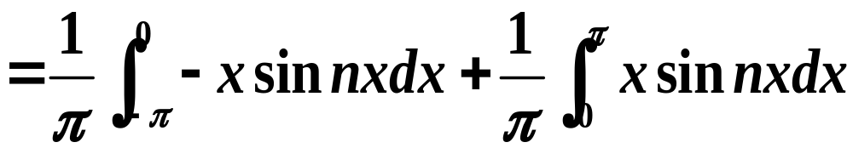

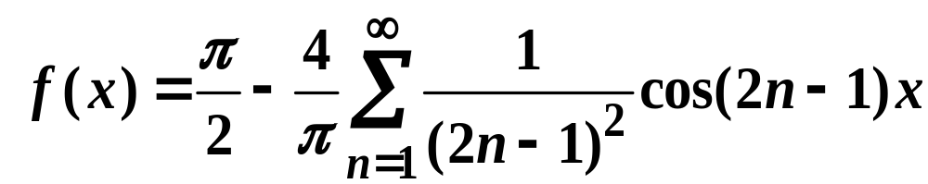

所求函数的傅氏展开式为

